Slide 1

Où en est
L’Agenda mondialiste ?
Chloé Frammery

Slide 2
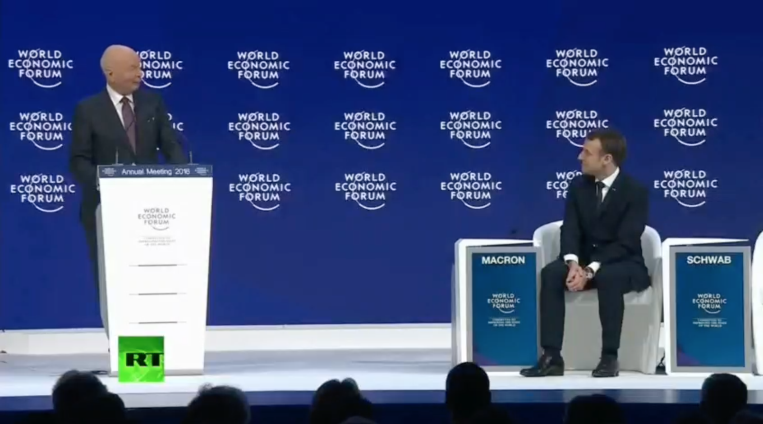
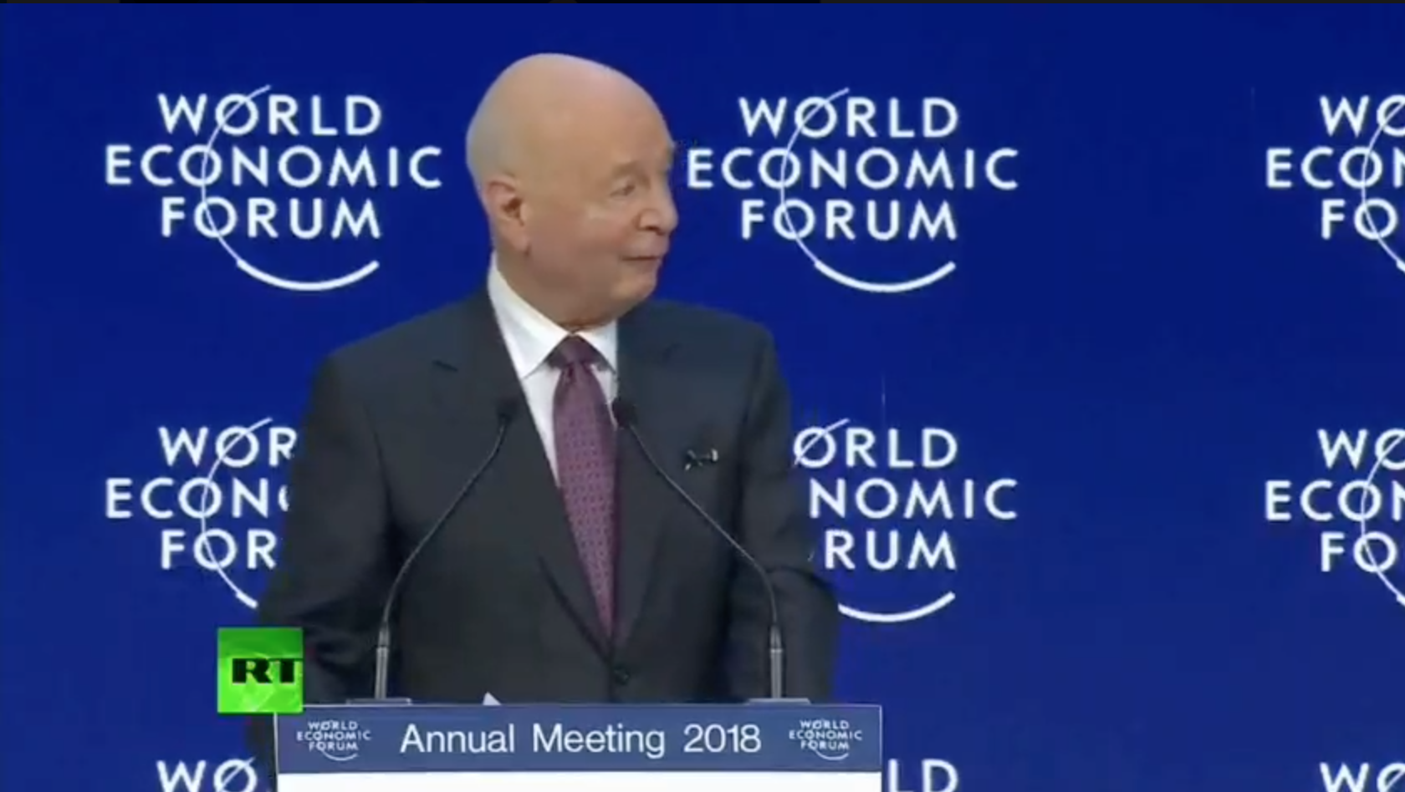
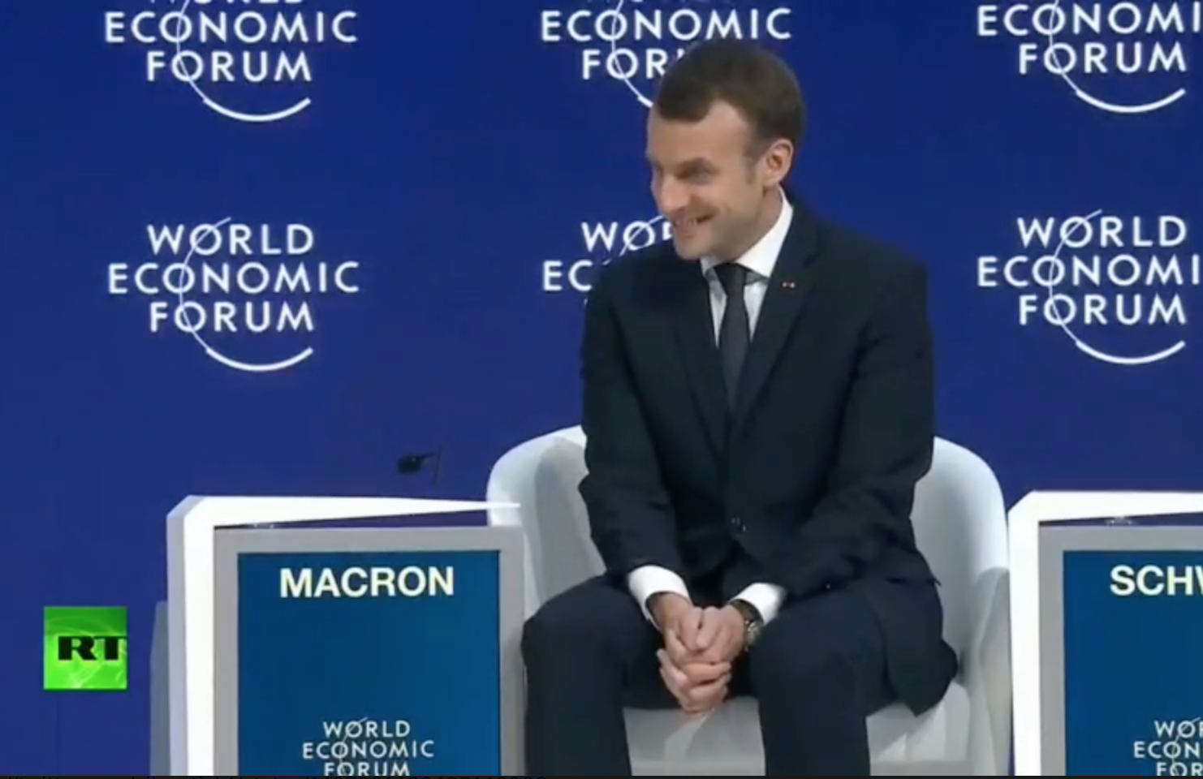
Forum économique mondial – Davos 2018
24 janvier 2018
"Vous avez démontré qu'aujourd’hui, ce n'est plus tant la bataille entre la droite et la gauche qui secoue nos pensées idéologiques mais plutôt
la confrontation entre ceux qui embarrassent le changement et ceux qui préparent proactivement ce nouveau monde, en utilisant toutes les opportunités qu'offre la 4ème révolution industrielle."
"Vous êtes accueilli chaleureusement ici car
vous êtes le symbole dont nous avons besoin et que nous vous attendions pour nous guider dans ce nouveau monde."
Klaus Schwab
Fondateur et Président du WEF
Emmanuel Macron
Président de la République française
(8 mois après son élection)

Slide 3

L’Agenda 2030
1️⃣

Slide 4
AGENDA 2030
Les 17 Objectifs du développement durable de l’ONU (ODD)
Pas de pauvreté
Eau propre et assainissement
Villes et communautés durables
Faim zéro
Énergie propre
et d'un coût abordable
Consommation et production responsables
Bonne santé
et bien-être
Travail décent
et croissance
Lutte contre les changements climatiques
Paix, justice et institutions efficaces
Education
de qualité
Industrie, innovation et infrastructure
Vie aquatique
Partenariats
pour les objectifs mondiaux
Égalité
entre les sexes
Inégalités réduites
Vie terrestre

Slide 5
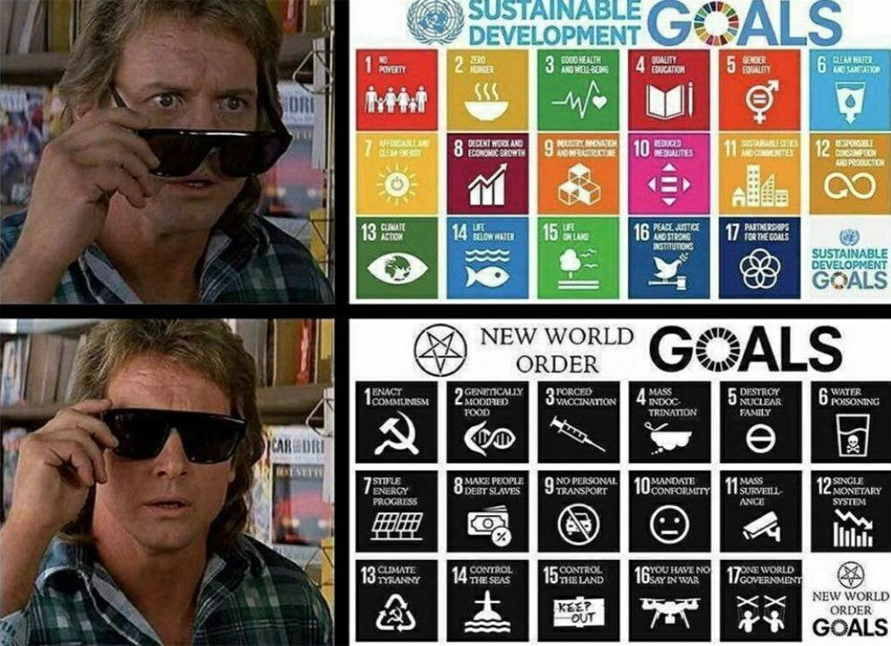
Invasion Los Angeles
Rody Piper (alias John Nada)
1988

Slide 6

AGENDA 2030
Les 17 Objectifs du développement digital
Contrôle des pauvres, communisme
à la chinoise
Nouvelles normes
et rationnement de l’Eau
Surveillance de masse
(Smart-cities, connectées, 6G,
villes de 15 minutes)
OGM, viande synthétique, insectes, ...
Destruction
de la nature, éoliennes,
panneaux partout
Compteurs Linky, gazpar, rationnement de l’énergie, ZFE, pass carbone, CBDC conditionnelle, fin du cash
Vaccins géniques, santé digitale, transhumanisme
Robotisation du travail,
Revenu universel
CONDITIONNEL
Mesures liberticides
au prétexte du changement climatique
Interdiction de
s’opposer
au gouvernement
Endoctrinement
de masse, éducation sexuelle
Voiture autonome, internet des objets et des corps, gouvernance digitale
Contrôle
de la vie aquatique
Nouvel
Ordre
Mondial
Conformité obligatoire, gommage des différences, standardisation de l’humain
Contrôle de la vie terrestre
Destruction
de la famille

Slide 7






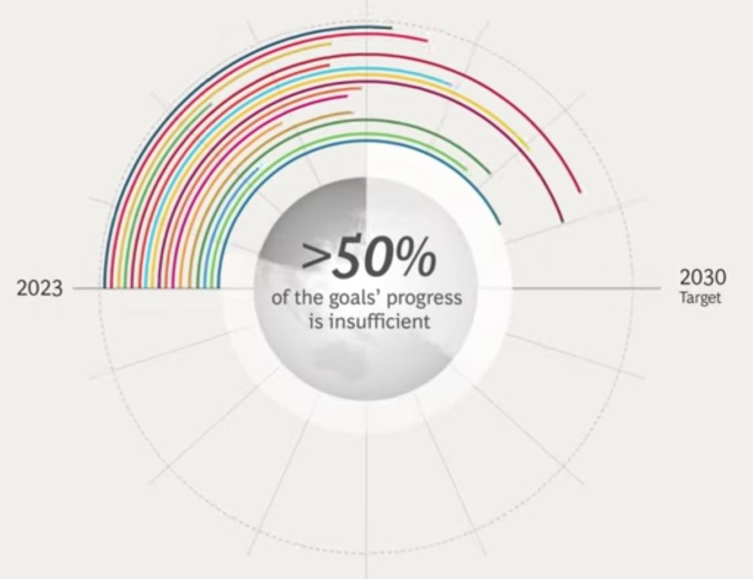
L’Agenda 2030 (17 ODD)
risque d’échouer...
⚡️
Programme d'accélération
L'Agenda 2030 pour le développement durable risque dangereusement d'échouer.
Le programme d'accélération numérique des ODD présente des exemples concrets de la manière dont les données et les technologies numériques peuvent être utilisées pour remettre les ODD sur les rails.
Avec seulement une fraction des Objectifs de Développement Durable (ODD) sur la bonne voie à mi-parcours du Programme 2030, le monde est dans une course pour sauver les objectifs et tenir sa promesse de ne laisser personne de côté.
Plus de 50% des objectifs progressent insuffisamment

Slide 8
Vaccination covid
2️⃣
7 avril 2021
« J’ai demandé à plusieurs reprises que 10 % de la population soit vaccinée dans tous les pays d’ici septembre et que ce chiffre atteigne 40 % d’ici la fin de l’année. Cela positionnerait le monde sur la voie de la vaccination de 70 % de la population dans tous les pays d’ici le milieu de 2022. »
Tedros Adhanom Ghebreyesus
Directeur général de l’OMS

Slide 9
Taux de vaccination dans le monde
⚡️
7 novembre 2022
68,2% de la population mondiale a reçu au moins une dose d'un vaccin COVID-19.
… Mais seulement 23,4% des habitants des pays à faible revenu ont reçu au moins une dose.
Source : ourworldindata.org

Slide 10
Taux de vaccination dans le monde
5 mai 2024
⚡️
70,6% de la population mondiale a reçu au moins une dose d'un vaccin COVID-19.
… Mais seulement 32,7% des habitants des pays à faible revenu ont reçu au moins une dose.
Source : ourworldindata.org

Slide 11


Mesures liberticides
3️⃣

Slide 12

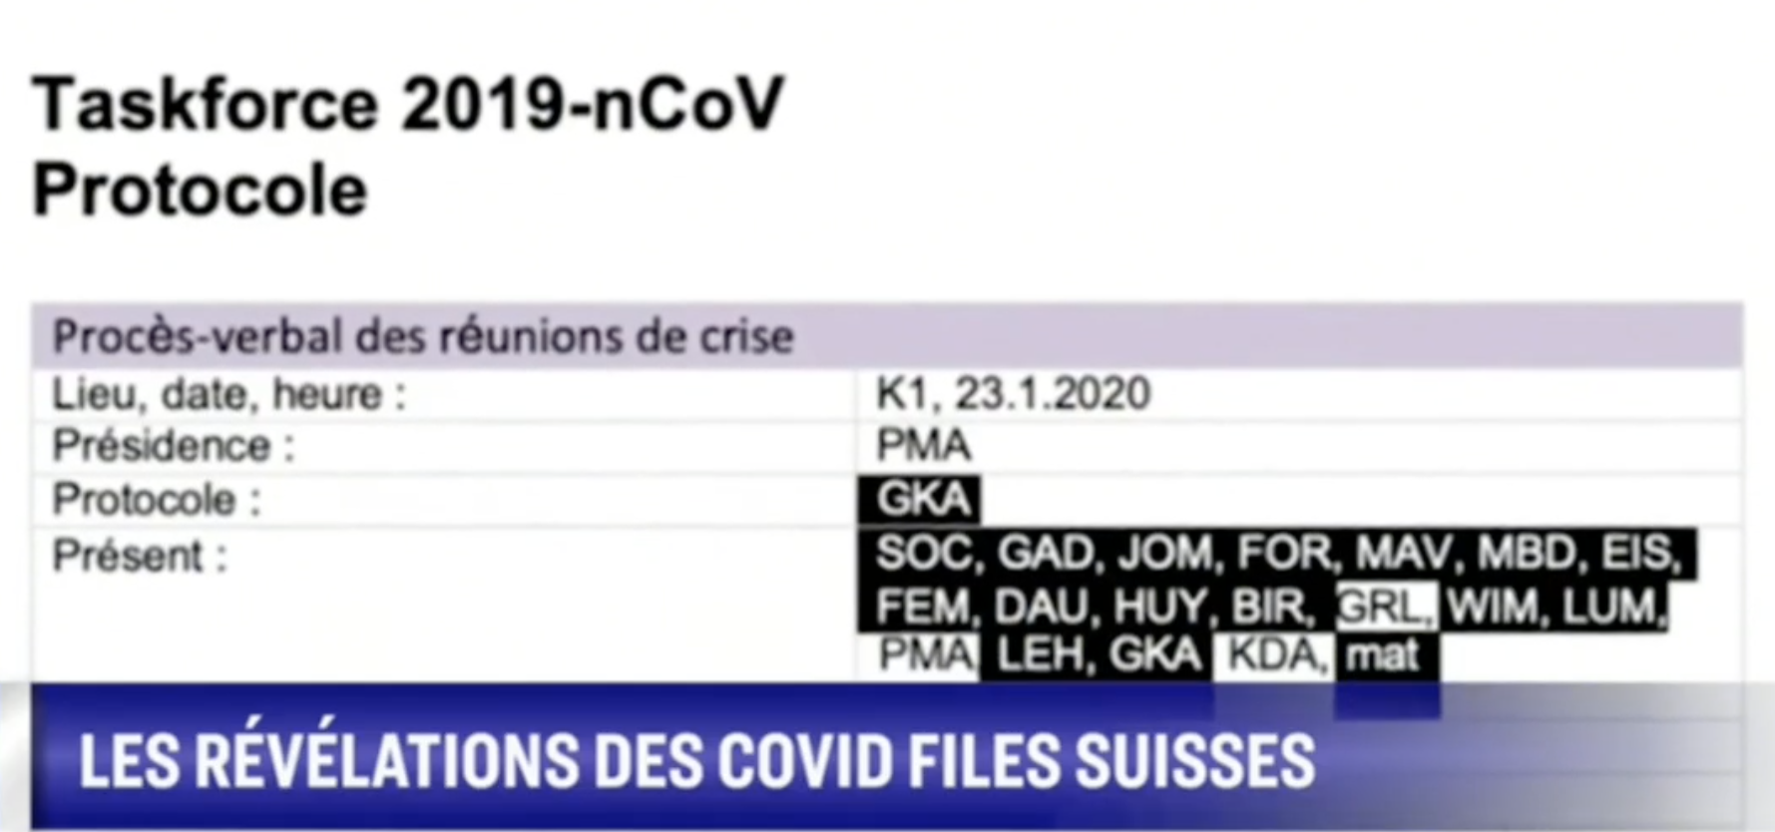
⚡️
Les Covid Files
🇨🇭
= 1661 pages publiées
par l’OFSP (Office fédéral de Santé publique) le 4 avril 2024
Tous les Procès verbaux de la Task Force de l’OFSP durant les années
2020-2022 ont été publiés.

Slide 13

Les Covid Files
🇨🇭
⚡️
On y trouve entre autres :
• l'influence médiatique omniprésente
• le masque chirurgical peu efficace
• le vaccin n'empêche pas la transmission (4.08.2021)
• les effets secondaires sont négligés, le vaccin reste recommandé
• les vaccinés qui contaminent les non vaccinés (29.09.2021)
• le midazolam, fatal en cas de problème respiratoire, qui est autorisé quand même par Swissmedic

Slide 14


🇫🇷
Le CNRS conclut à
« une expérience d’obéissance
de masse »
⚡️
10 avril 2024
Pour s’en tenir à l’Europe,
5 pays du Sud :
la France, l’Italie, l’Espagne,
la Grèce et Chypre ont adopté les mesures parmi les plus strictes, avec attestation, soumettant toute circulation de leur population à des règles sévères, contrôlées par les forces de l’ordre.

Slide 15
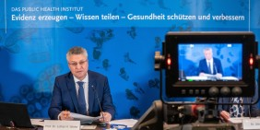

🇩🇪
Les RKI Files
(Institut Robert Koch)
⚡️
RKI = institution centrale de la République fédérale dans le domaine de la surveillance et de la prévention des maladies et de la recherche biomédicale axée sur les applications et les mesures.
Le 20 mars 2024, le site d’information allemand Multipolar a publié plus de 200 documents secrets (Plus de 1000 pages) contenant les protocoles de l'équipe de crise de l'Institut Robert Koch (RKI) durant la pandémie de Covid.
Les RKI files, abondamment commentés dans les médias nationaux et sur les réseaux sociaux, auraient notamment révélé les désaccords existants entre scientifiques et politiques pendant la crise Covid et établiraient que
les conséquences des mesures sont pires que ses causes.

Slide 16
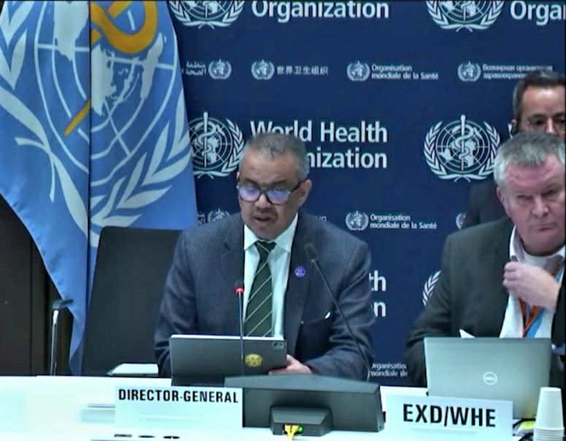
« Nous ne pouvons pas permettre que cet accord historique, cette étape importante dans la santé mondiale, soit saboté par ceux qui répandent des mensonges, délibérément ou inconsciemment. »
« Nous avons besoin de votre soutien pour contrer ces mensonges en parlant chez vous ... et en disant à vos citoyens que cet accord, et un RSI modifié, ne cédera pas et ne peut pas céder la souveraineté à l'OMS. »
Traité « pandémie » de l’OMS
et RSI révisé
22 janvier 2024

Slide 17

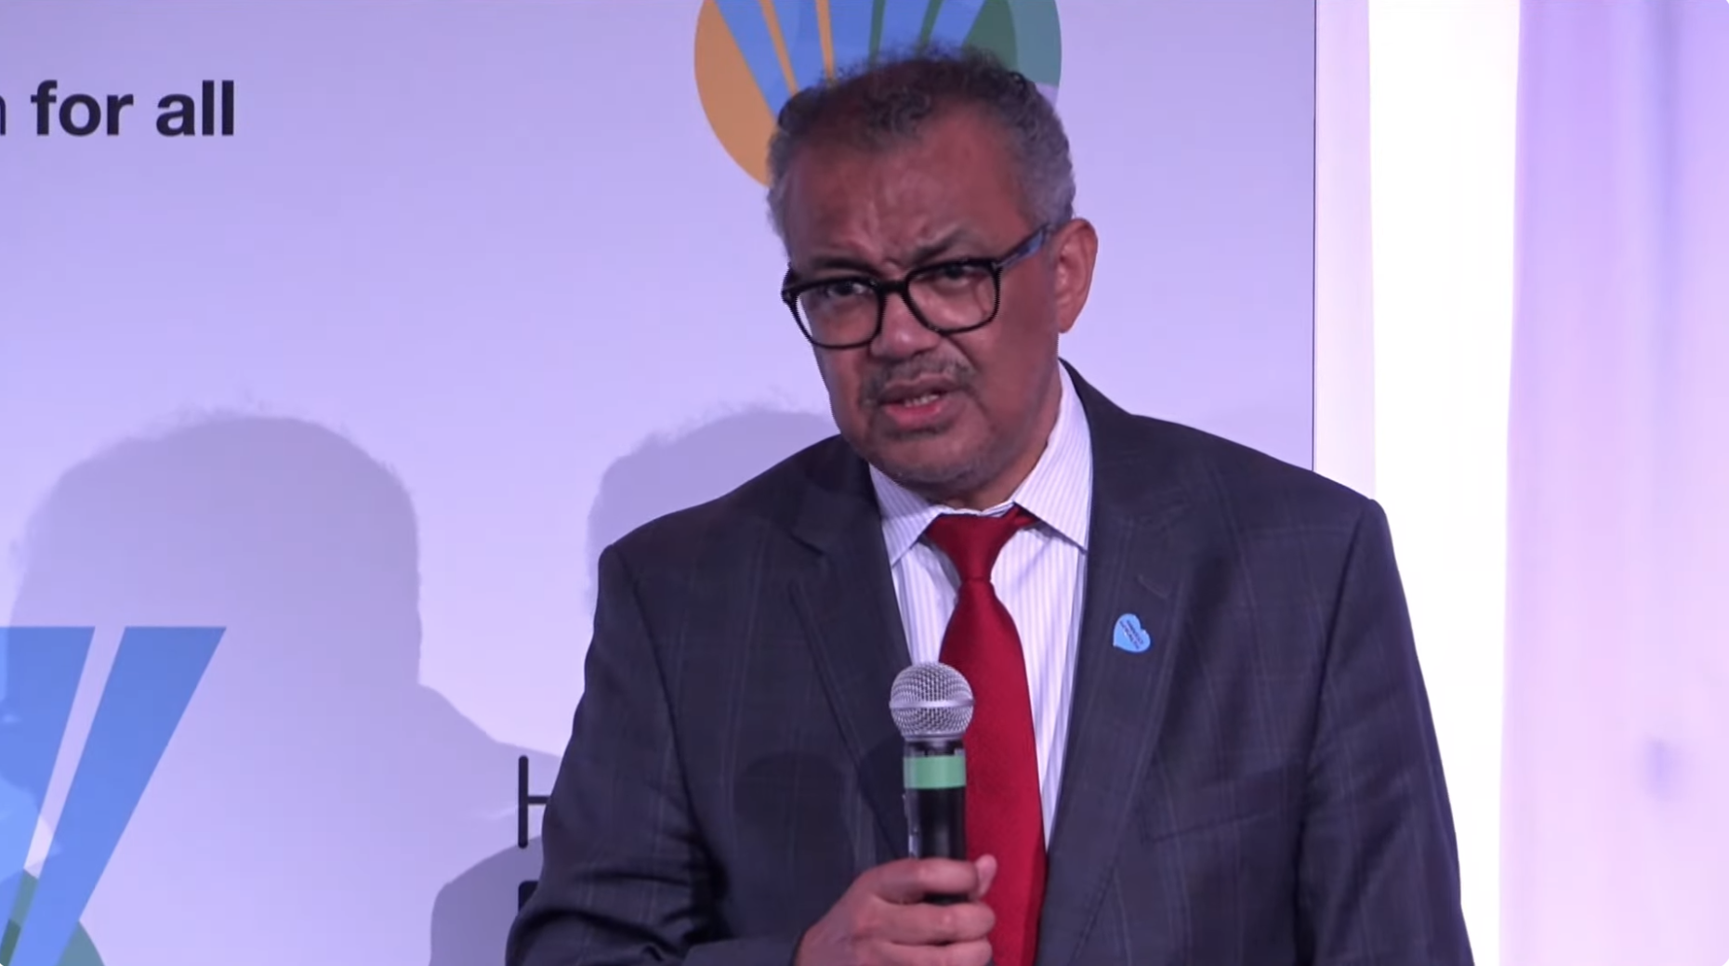
« Il est temps d'être plus agressif contre les anti-vaccins »
« Nous devons élaborer une stratégie pour vraiment les combattre, car les vaccins fonctionnent »
« Et vous savez tous le chaos qu'ils créent »
⚡️
Pas d’accord sur les pandémies.
L’adoption est reportée à 2025...
28 mai 2024

Slide 18


4️⃣
La voiture électrique
18.10.22
🇫🇷

Slide 19




La voiture électrique
a du plomb dans l’aile ...
⚡️
🇩🇪
🇺🇸
EN ALLEMAGNE AUX ÉTATS-UNIS
18.12.23
12.01.24

Slide 20

Voiture électrique : le gouvernement cafouille sur ses objectifs
🇫🇷
⚡️
5.05.24
Après avoir fixé un objectif de 2 millions de véhicules électriques made in France pour 2030, le gouvernement préfère désormais parler de voitures électrifiées. Une correction qui permet de revenir à des ambitions moins grandioses et plus réalistes.

Slide 21

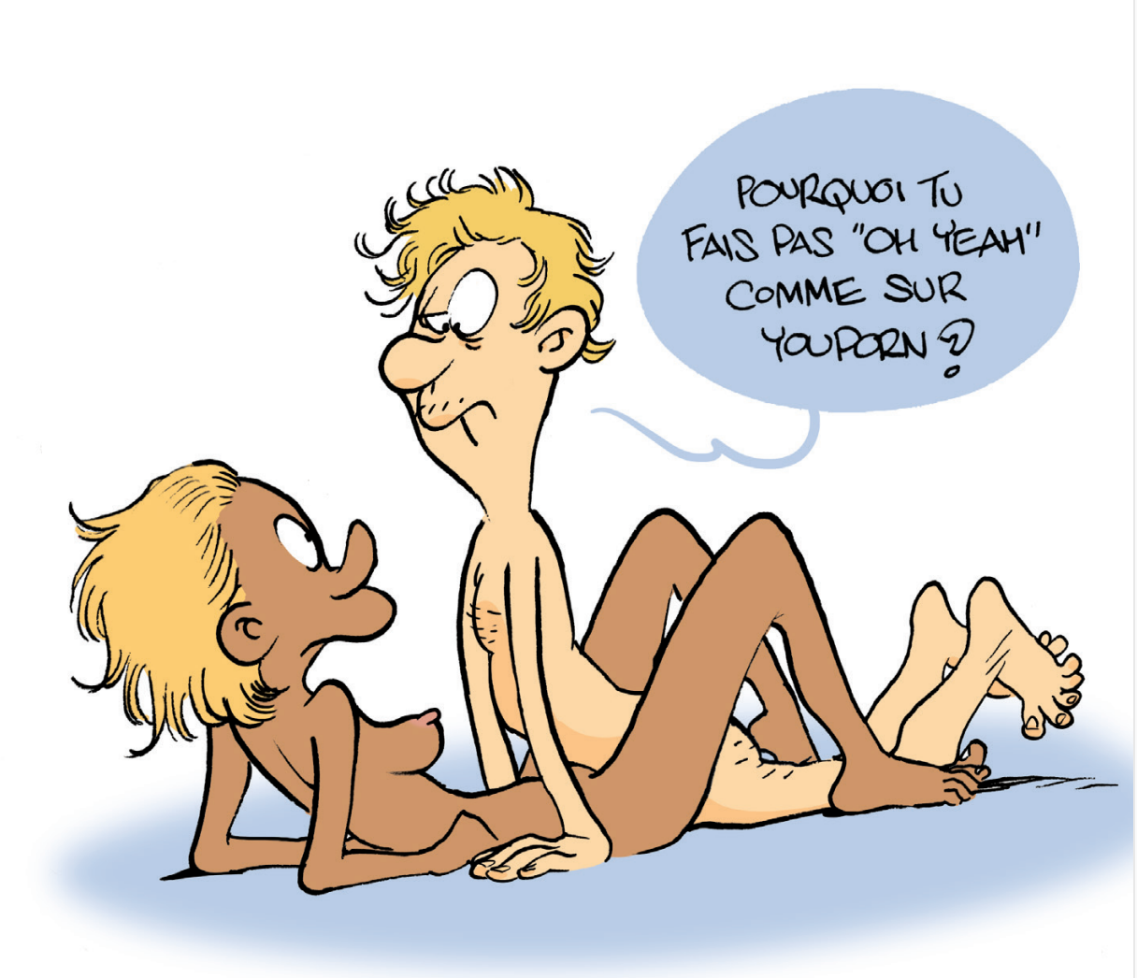

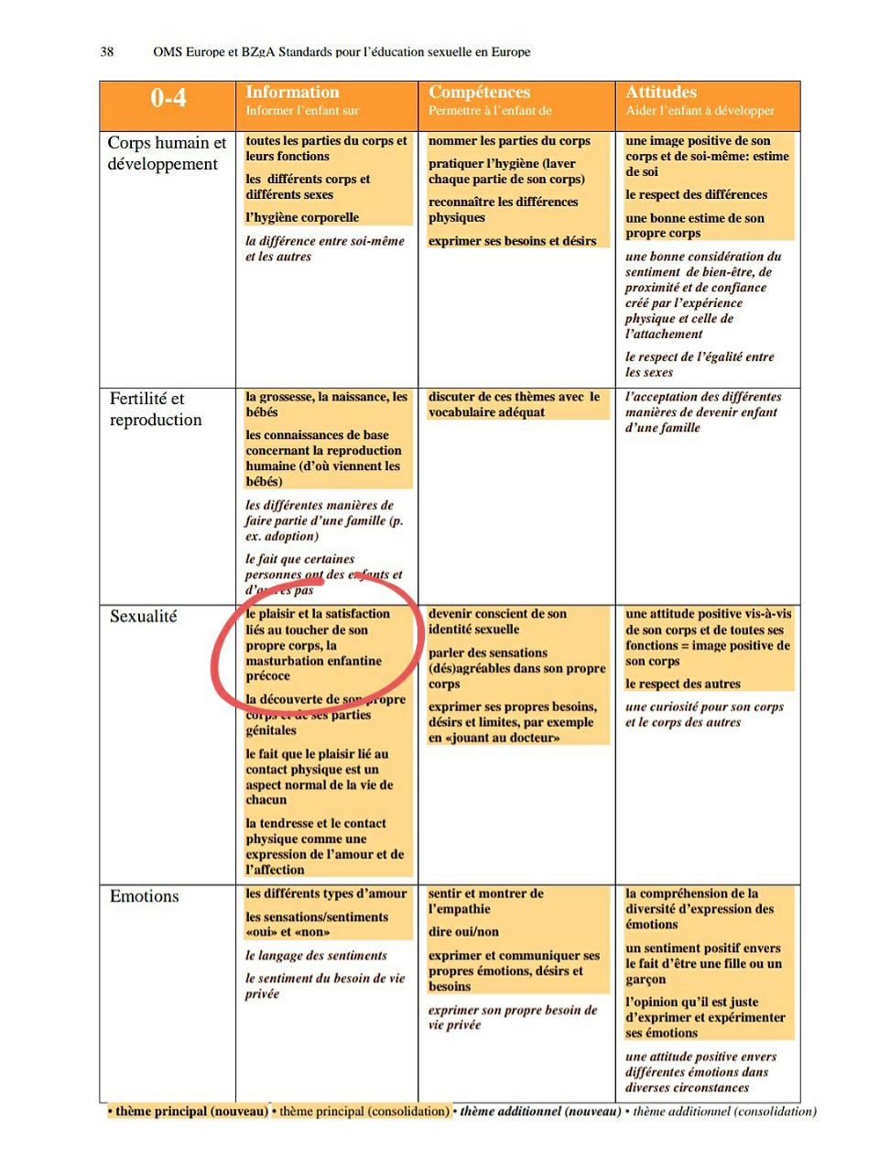


5️⃣
L’éducations sexuelle
p.67
p.17

Slide 22


Une pétition
Stop éducation sexuelle à l’école publique
⚡️
13 février 2024
23 000 signatures !
au 5 mai 2024
PÉTITION
du collectif Parents :
https://collectifparents.ch/signature
Vanessa
Présidente du collectif Parents

Slide 23
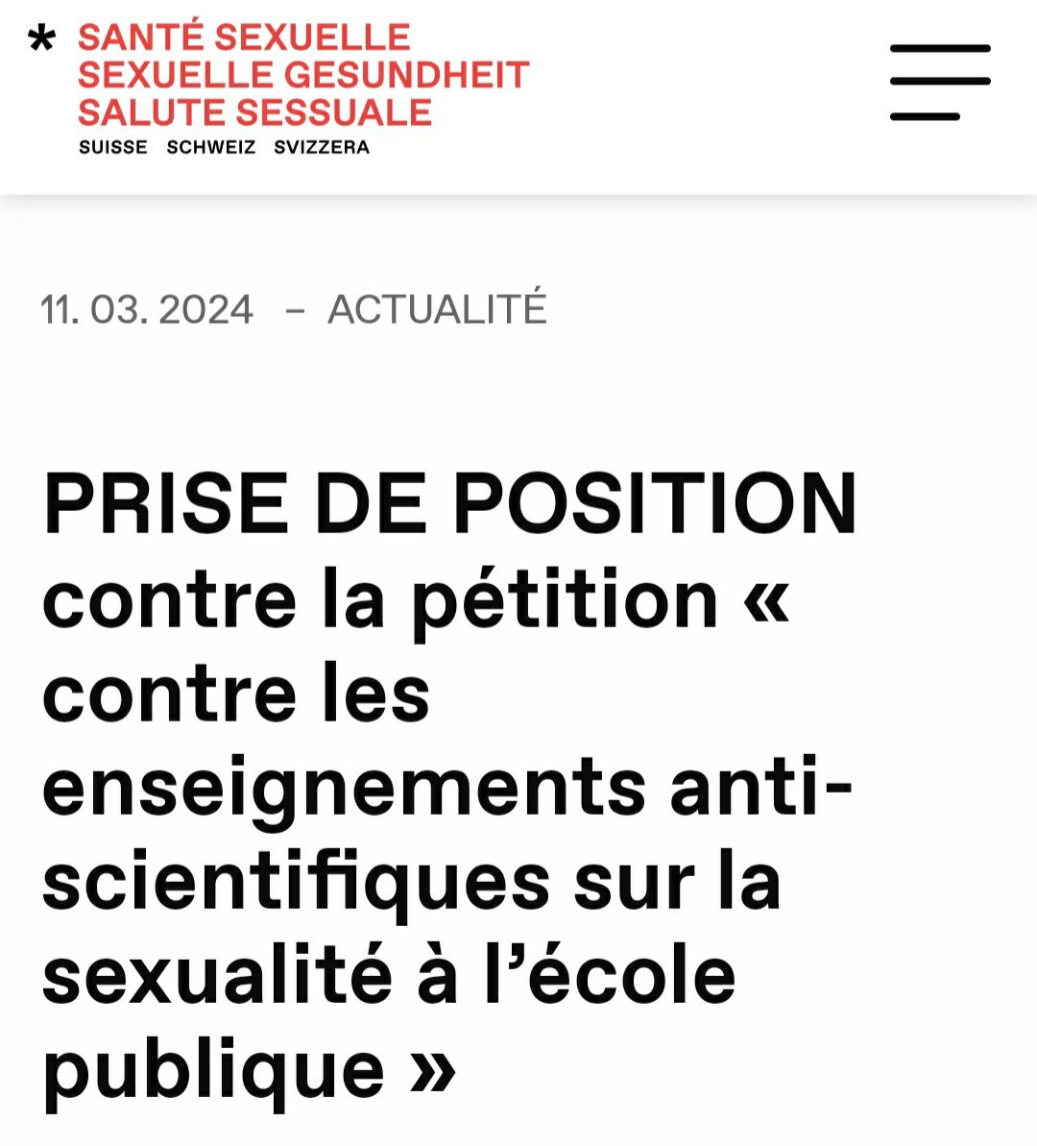
Santé Sexuelle Suisse tente de censurer la pétition ...
⚡️
11 mars 2024
Les signataires demandent au Collectif parents de retirer leur pétition contre les enseignements anti-scientifiques sur la sexualité à l’école publique et leur vidéo invitant à signer la pétition.
« La pétition « contre les enseignements anti-scientifiques sur la sexualité à l’école publique » et la vidéo invitant à signer la pétition transmettent des informations erronées à l’attention des parents.
Par conséquent elles peuvent entraver le droit à l’éducation sexuelle des élèves. »

Slide 24

... et Genève fait marche arrière sur l’éducation sexuelle !
28 mars 2024
⚡️
Ces leçons étaient un projet pilote qui a débuté à la rentrée 2023, et qui a été mené cette année dans quelques classes, nous explique la chargée de communication du Département de l’instruction publique (DIP). Et Lauranne Peman-Bartolini d’affirmer clairement :
« Nous avons décidé de ne pas pérenniser ce projet »

Slide 25

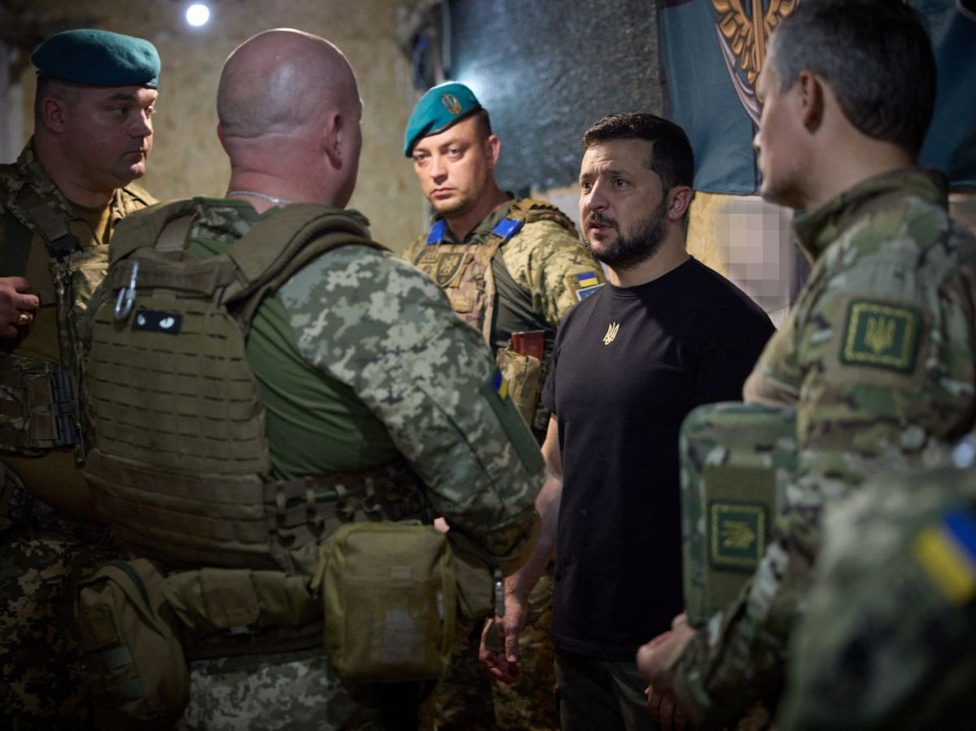

6️⃣
La guerre en Ukraine
Volodymyr Zelensky
Président ukrainien

Slide 26


L’Ukraine pourrait perdre la guerre contre la Russie dès 2024, met en garde la CIA
⚡️
L’avertissement du chef des services de renseignement américain intervient deux jours avant le vote de la chambre américaine des représentants sur une enveloppe de milliards de dollars d’aide à l’Ukraine.
19 avril 2024

Slide 27

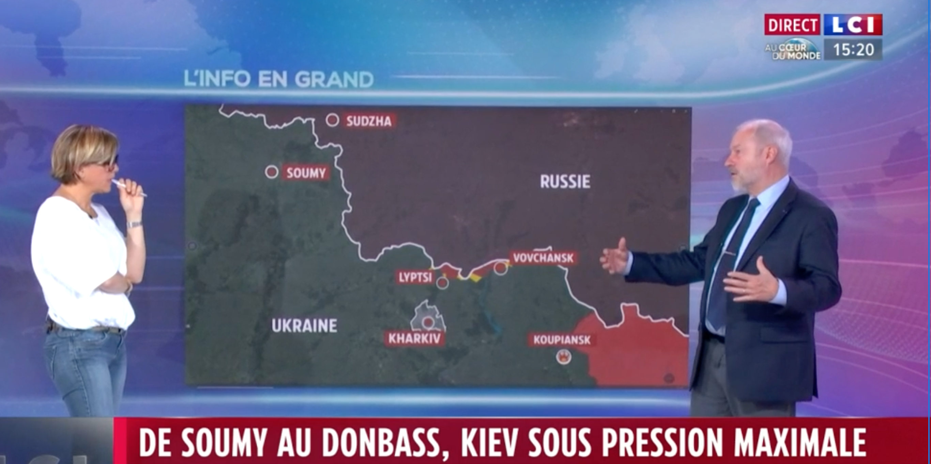
L'Ukraine ne dispose pas d'une protection suffisante
⚡️
23 mai 2024
« Au moins sept personnes ont été tuées jeudi dans des frappes russes sur la ville de Kharkiv, où les bombardements se multiplient ces derniers jours.
"Les terroristes russes profitent du fait que l'Ukraine ne dispose pas d'une protection suffisante en matière de défense antiaérienne", souligne Volodymyr Zelensky, dénonçant la faiblesse de la communauté internationale. »

Slide 28
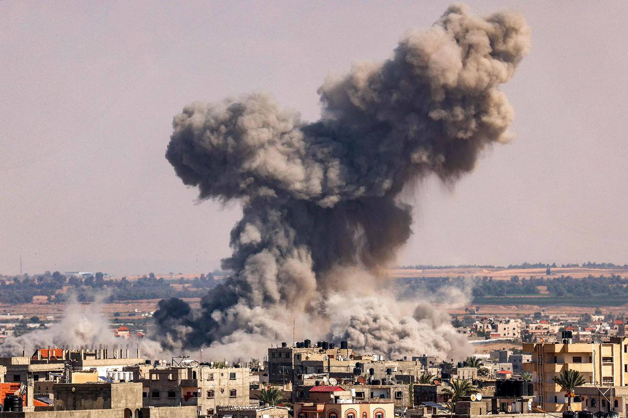
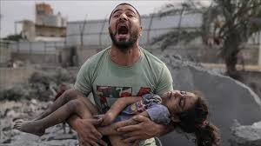
La guerre
à Gaza
7️⃣
29 février 2024
Après près de cinq mois de bombardements israéliens constants et de déplacements massifs à Gaza à la suite des attaques sanglantes du Hamas du 7 octobre, le carnage dans l'enclave palestinienne a fait plus de 30.000 morts et doit cesser immédiatement, a déclaré jeudi le chef des droits de l'homme de l'ONU, Volker Türk, devant le Conseil des droits de l'homme, à Genève.

Slide 29

Israël accusé de génocide, mensonges aux médias, exclusion des Mondiaux de hockey.
Israël exclue des Mondiaux de hockey
La fédération internationale de hockey sur glace (IIHF) a annoncé jeudi l’exclusion d’Israël des Mondiaux et de toutes les autres compétitions qu’elle organise, pour assurer « la sécurité de tous les participants », y compris Israéliens.
« Après avoir étudié soigneusement la situation, le Conseil de l’IIHF a décidé que, compte tenu des inquiétudes soulevées autour de la sécurité de tous les participants aux Championnats, Israël ne prendrait plus part aux compétitions de l’IIHF pour le moment », écrit la fédération dans un communiqué mercredi.
L’équipe d’Israël devait participer au Mondial de la division II-A programmé en avril en Serbie.
⚡️
12 janvier 2024
L’Afrique du Sud a saisi la Cour internationale de Justice et accuse l’État hébreu de commettre un génocide à Gaza.
La chaîne Al Jazeera reproche quant à elle à Tsahal de mentir sur les circonstances de la mort de deux journalistes.

Slide 30
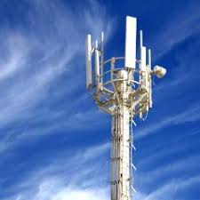

La 5G
8️⃣
21 septembre 2019
5G : quatre grandes étapes du déploiement réseau à partir de 2019
Étape 1 : marier 5G et 4G pour une meilleure couverture
Étape 2 : utiliser les fréquences basses
Étape 3 : les serveurs passent à la 5G
Étape 4 : augmenter les débits
21 septembre 2023
Le Conseil national a adopté jeudi une motion PLR exigeant le déploiement d’un réseau de grande qualité d’ici à 2024.

Slide 31

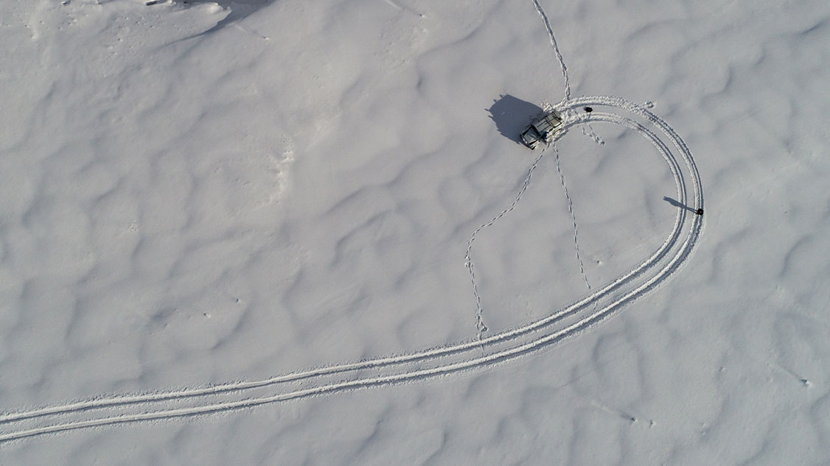
Le débat sur la communication mobile en mauvaise passe :
Rétrospective du débat sur la communication mobile de ces dernières années : entre revers, espoir et difficulté à sortir de l’impasse.
⚡️
6 septembre 2022
« Le secteur a, là encore, supposé que tout le monde la voulait [la 5G]. Et que nous serions fiers, en tant que nation, d’avoir les premiers appareils et les premiers réseaux en avant-première en Suisse.
RATÉ. Cela a provoqué une vague d’indignation. En plus de descendre dans la rue, les gens ont lancé des initiatives politiques »

Slide 32

15 mai 2024
5G : SWISSCOM A TRANSFORMÉ SES ANTENNES ILLÉGALEMENT
Une décision de justice fait trembler [les opérateurs téléphoniques] !
Swisscom aurait dû demander un permis de construire pour installer certains émetteurs 5G à Wil (SG), selon le Tribunal fédéral.
Swisscom a perdu une bataille devant le Tribunal fédéral le 23 avril 2024 concernant la transformation de trois antennes à Wil (SG) : l'autorisation était nécessaire pour ce type d'installation.
⚡️
Les trois opérateurs, Swisscom, Salt et Sunrise, ont tous installé de la 5G via cette procédure simplifiée et pourraient donc voir de nombreux relais être désormais contestés.

Slide 33

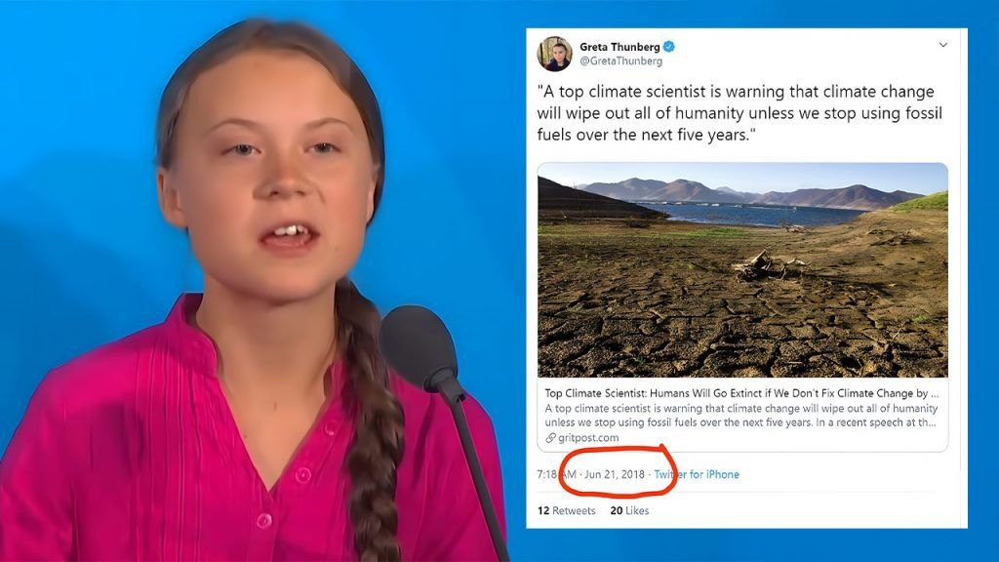
Le « réchauffement climatique »
9️⃣
21.06.2018
« D’ici 5 ans, si nous continuons à utiliser des énergies fossiles,
le changement
climatique
balayera
toute l’humanité »
(Greta a supprimé son Tweet en mars 2023)
Greta Thunberg
Activiste du réchauffement climatique, souvent invitée à Davos.
lundi 4 avril 2022

Slide 34

1 609 scientifiques, dont deux lauréats du prix Nobel, ont récemment signé cette déclaration « Pas d’urgence climatique »
⚡️
Déclaration « Pas d’urgence climatique »
2024

Slide 35
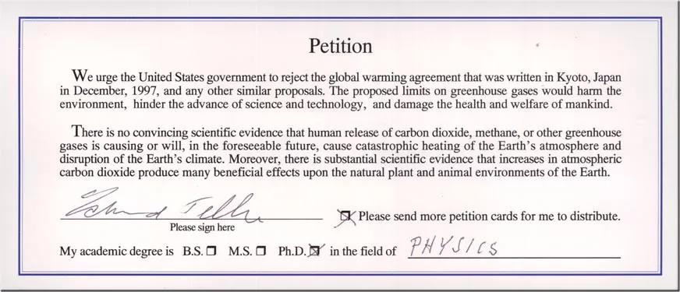
Pétition "Il n'y a pas d'urgence climatique"
signée par 31 487 scientifiques américains
⚡️
1998 - 2007
Source : http://www.petitionproject.org

Slide 36

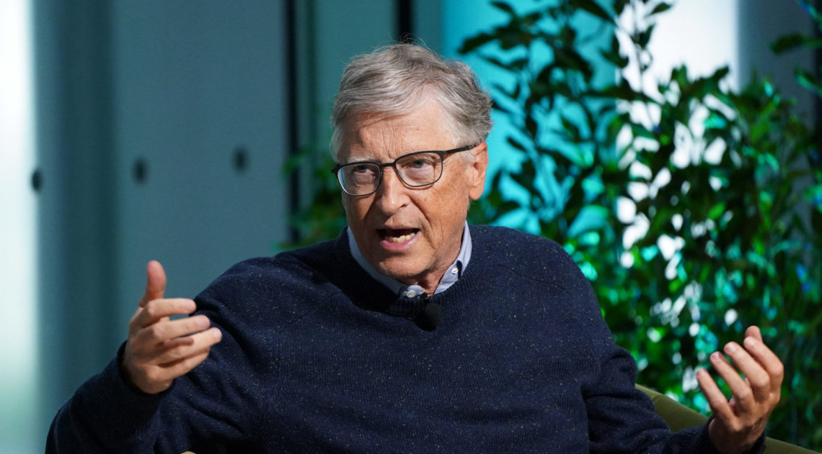
La Task Force « Politiques Climatiques »
ne marchera pas ...
⚡️
« Bill Gates a soudainement fait volte-face sur son discours catastrophiste sur le climat et s’attend désormais à ce qu’ « aucun pays tempéré ne devienne inhabitable ».
Lors d’un événement en direct
au Times Center à New York :
21 septembre 2023
« Si vous essayez d’imposer le climat par la force, vous aurez des gens qui diront : « J’aime le climat, mais je ne veux pas supporter ce coût et réduire mon niveau de vie. » »

Slide 37
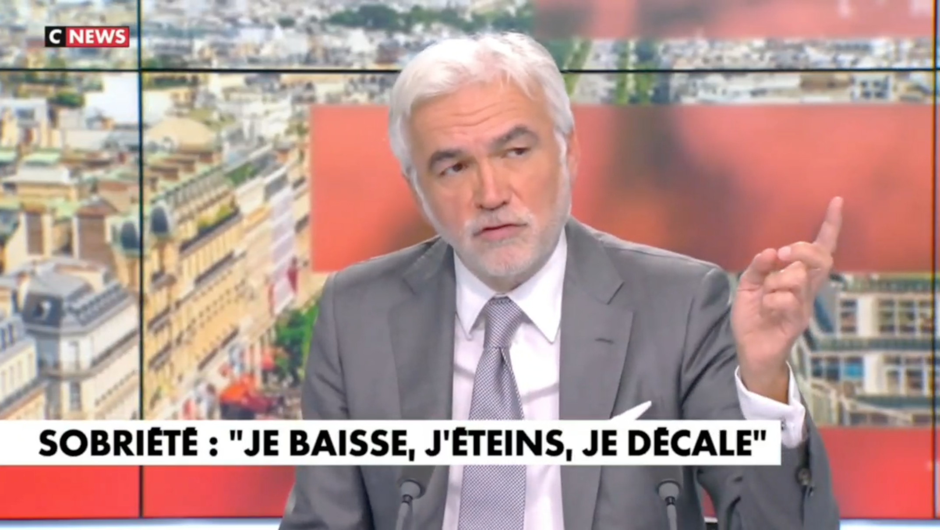
Pascal Praud (animateur sur CNEWS)
NE CROIT PAS NON PLUS
au réchauffement climatique par le CO2
⚡️
7 octobre 2022
"Si vous pensez vraiment que les émissions de CO2 sont responsables du changement climatique, ..."
Pascal Praud
Animateur de l’Heure des Pros (CNEWS)

Slide 38

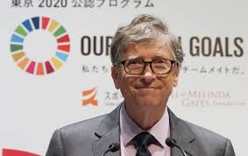


La fin de l’argent liquide
🔟
Better Than Cash Alliance est un partenariat entre gouvernements, entreprises et organisations internationales qui accélère la transition de l'argent liquide aux paiements numériques afin d'aider à atteindre les Objectifs de Développement Durable.
« Nous savons que les partenariats sont
essentiels à notre succès. Ensemble, avec nos organisations fondatrices, la Fondation Bill & Melinda Gates, Citi, Fondation Ford, Omidyar Network, UNCDF, USAID et Visa Inc., et., nous sommes heureux d'accueillir encore plus de partenaires au sein de l'Alliance qui se consacrent à faire de cette transition une réalité. »

Slide 39


« Les Français de plus en plus attachés au cash ! »
20 mars 2024
⚡️

Slide 40
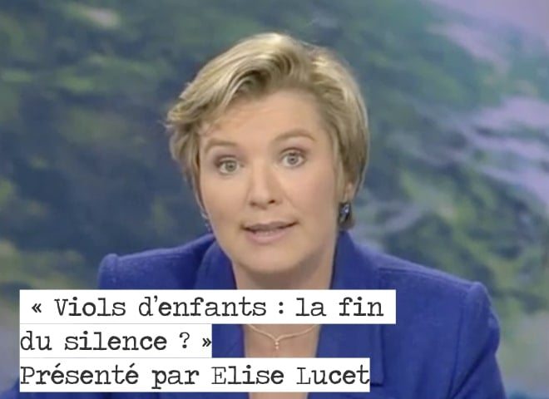
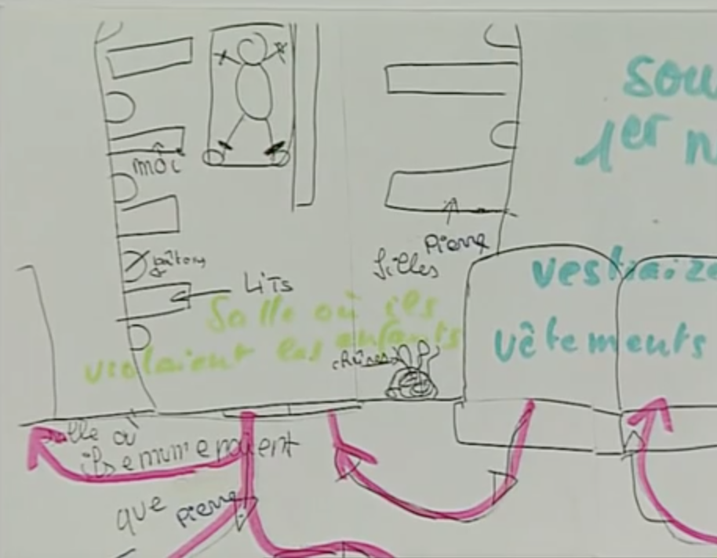

La pédocriminalité
1️⃣
1️⃣
« Je sais et je peux vous dire qu’en région parisienne, j’ai effectivement eu connaissance de charniers d’enfants. »
Emission sur France 3
Paroles d’enfants
27 mars 1999
[Documentaire d'Elise Lucet :
Viols d'enfant - La fin du silence]

Slide 41
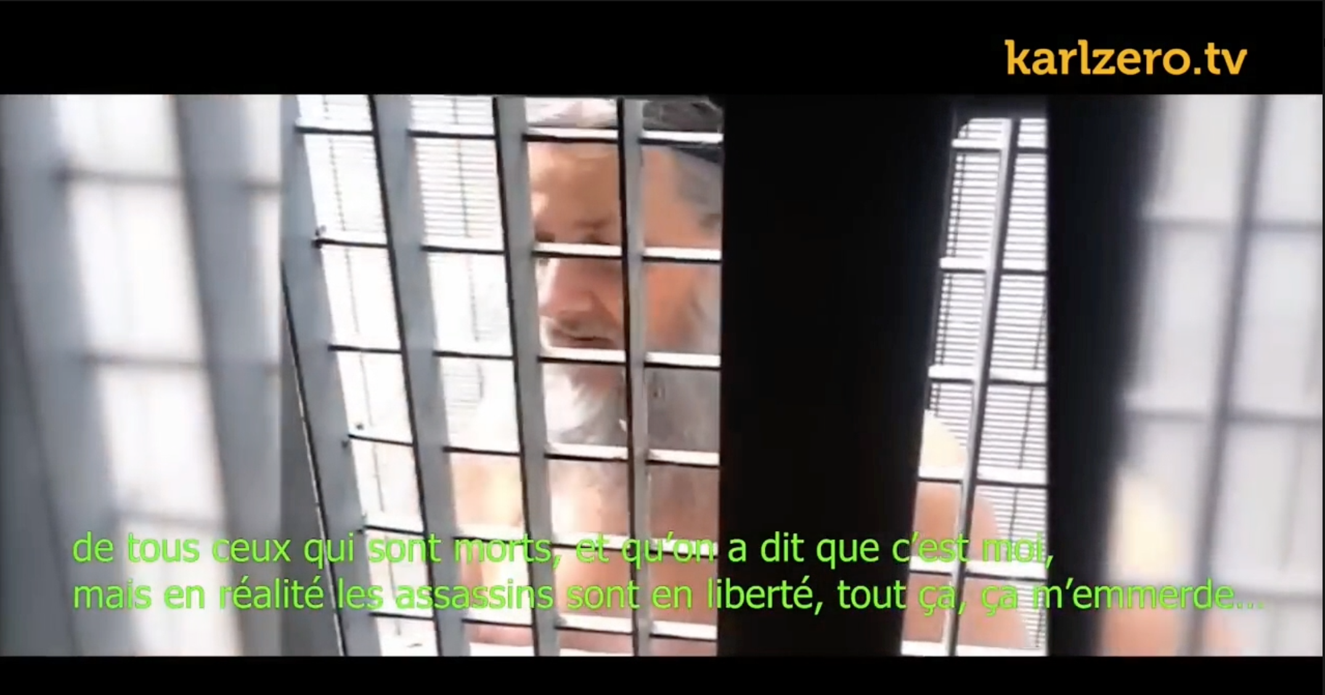
Marc Dutroux :
"En réalité, les assassins sont en liberté."
⚡️
Source : Karl Zéro Absolu - 5.04.24

Slide 42
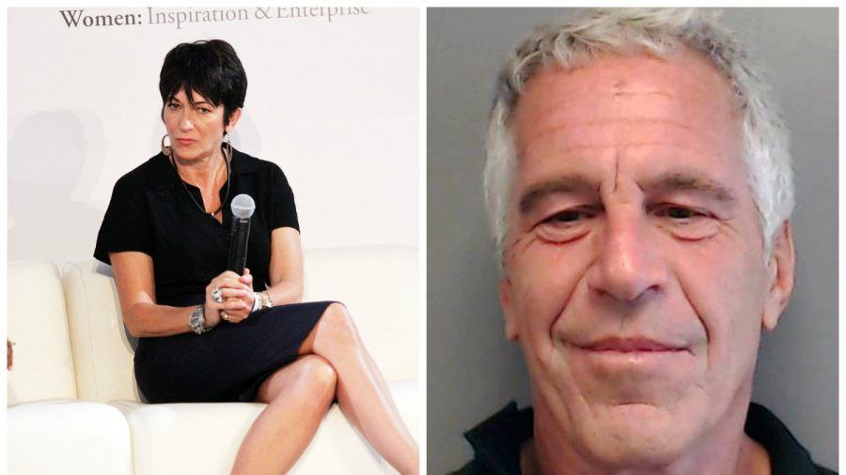

Ghislaine Maxwell est condamnée à 20 ans de prison, pour trafic de fillettes.
28 juin 2022
⚡️
Ghislaine Maxwell, compagne de Jeffrey Epstein et déclarée coupable le 29 décembre 2021 de trafic de fillettes. Ghislaine Maxwell a été condamnée le 28 juin 2022 à 20 ans de prison.

Slide 43
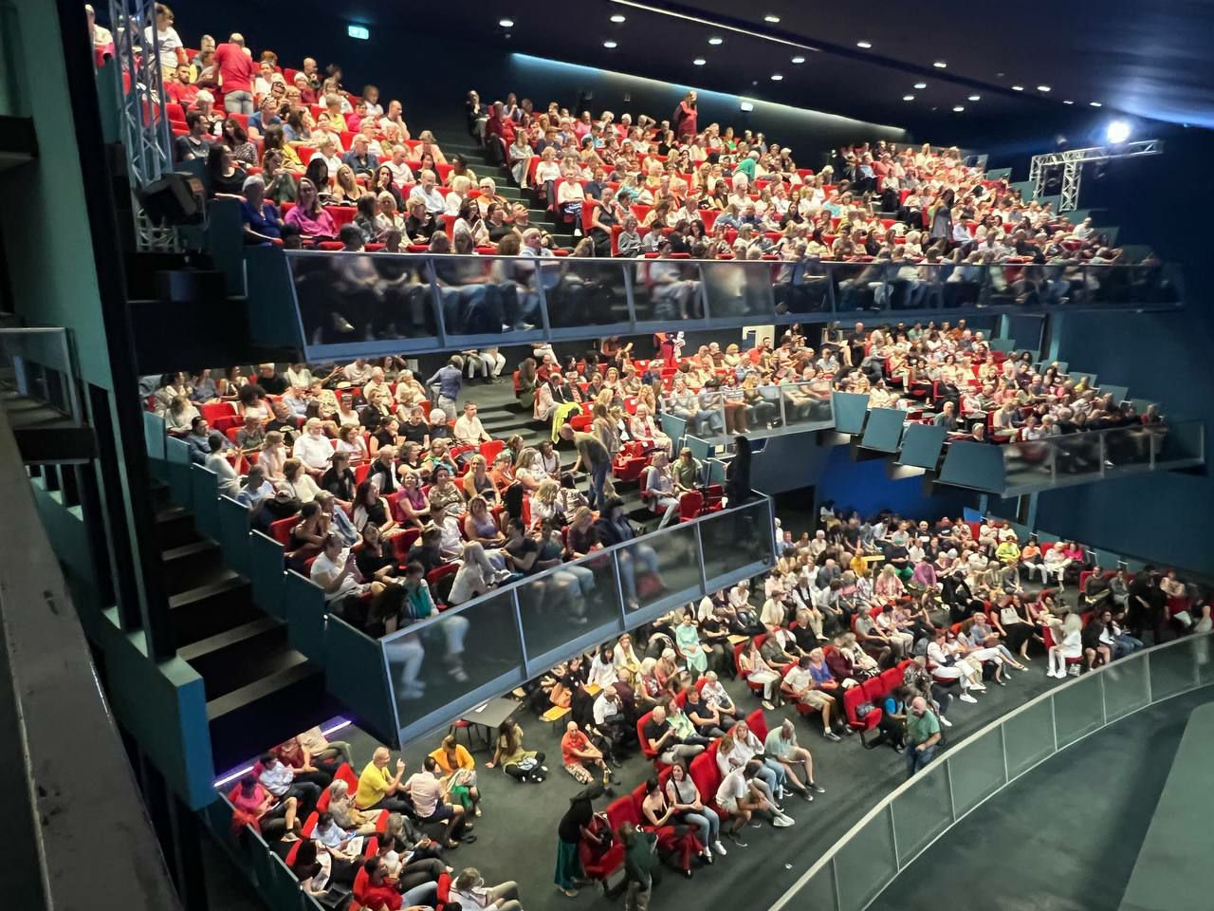

Les Survivantes.
de Pierre Barnérias
Le documentaire
sur les réseaux pédocriminels
fait salle comble !
⚡️

Slide 44
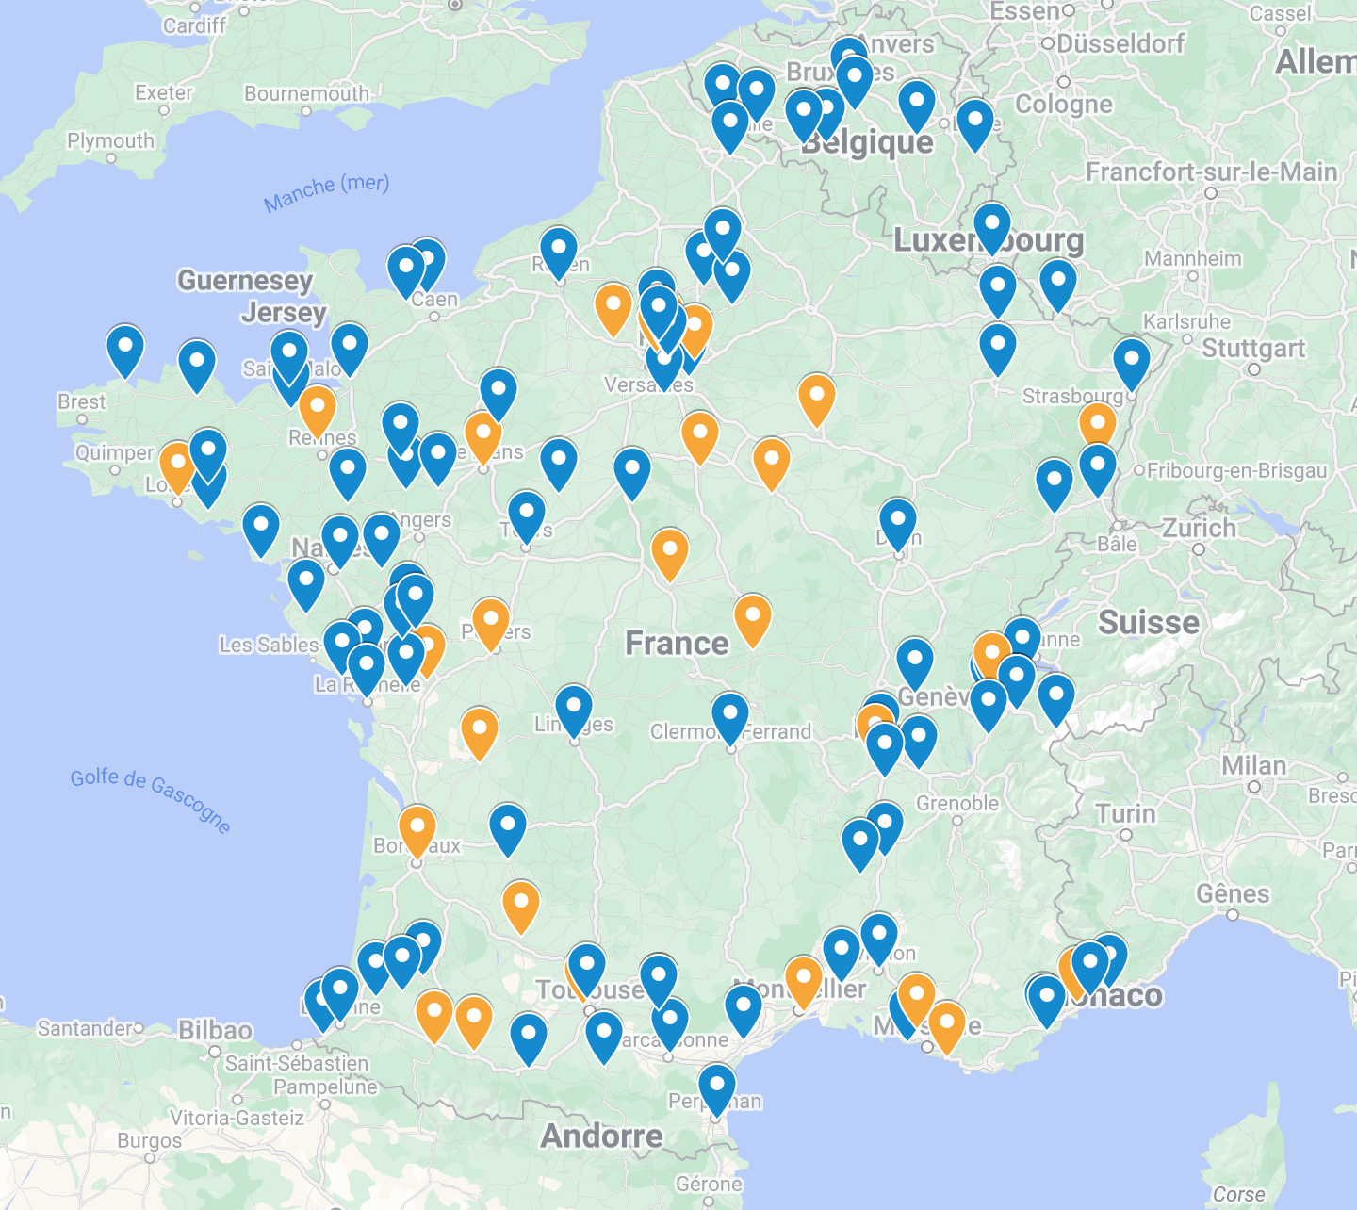
Les Survivantes.
de Pierre Barnérias
Toutes les salles :
https://lessurvivantes-lefilm.com

Slide 45
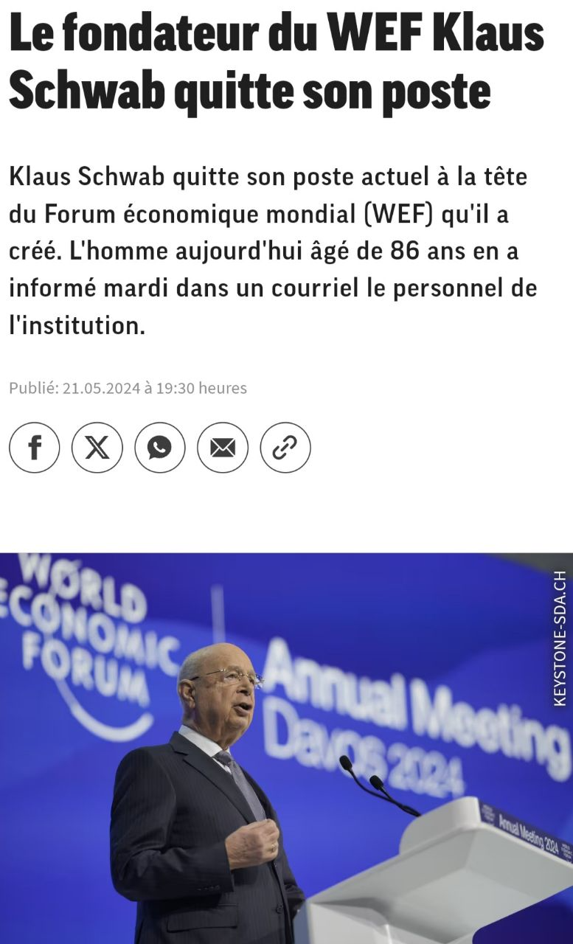
Klaus Schwab
est rétrogradé
21 mai 2024
D’ici janvier 2025, Klaus Schwab passera du poste de président exécutif à celui de président du conseil de fondation.
⚡️
Klaus Schwab
Fondateur et Président du WEF

Slide 46
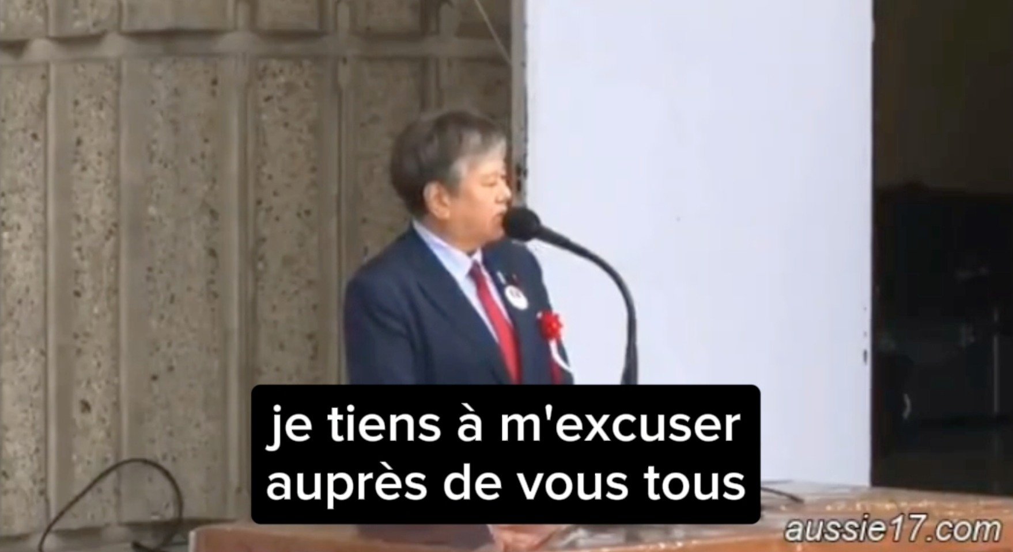
L’ex-ministre japonais présente
ses excuses
« En tant que membre du parlement japonais, je tiens à m’excuser auprès de vous tous. Tant de personnes sont mortes et n’auraient pas dû. »
31 mai 2024
Kazuhiro Haraguchi, ex-Ministre des affaires intérieures et des communications au Japon et ex-membre du parlement, présente ses excuses publiques au peuple japonais pour les décès de masse causés par les injections "anti-covid".
⚡️
Kazuhiro Haraguchi
Ministre des Affaires Intérieures
(2009-2010)

Slide 47
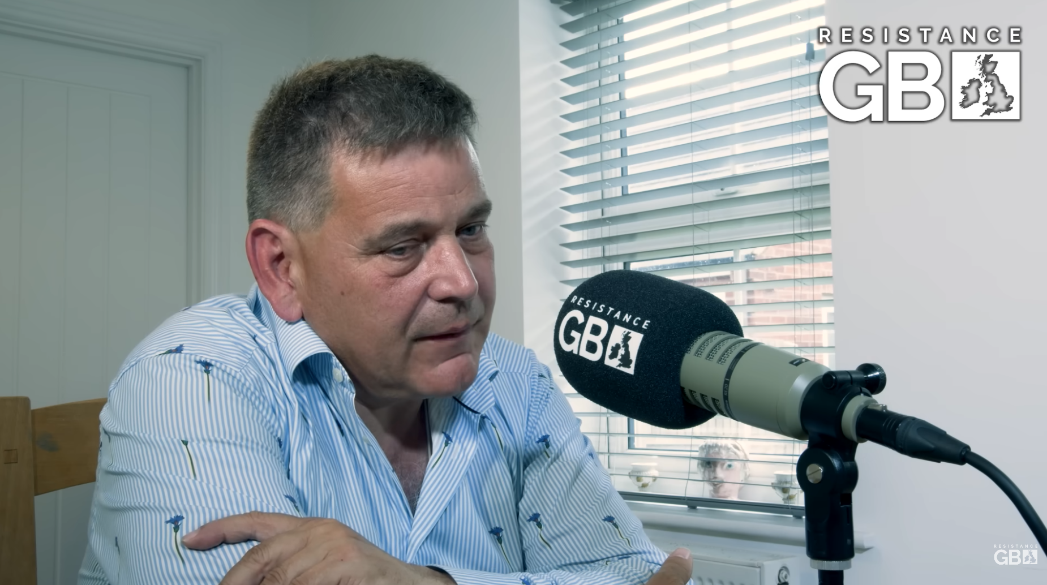
Le député britannique Andrew Bridgen
dénonce la vente
d’enfants
« J'ai transmis des informations sur des personnes impliquées dans le trafic d'enfants vers le Royaume-Uni. Des noms. Les noms de tous ces gens-là, ils sont allés au gouvernement, personne ne veut agir »
C'est allé au MI5, c'est allé à l'agence nationale du crime (NCA), personne n'agira. Et quand tu vois les noms, tu comprends pourquoi »
⚡️
Andrew Bridgen
Député britannique
20 juin 2024

Slide 48
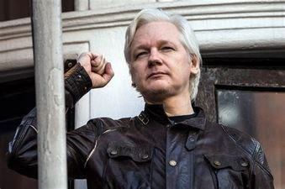
Julian Assange
est LIBRE !
Le 24 juin, Julian Assange a quitté la prison de Belmarsh après 1 901 jours (5 ans et 76 jours)* de détention.
24 juin 2024
Julian Assange aurait conclu un accord avec la justice américaine pour plaider coupable d'1 chef d'accusation sur 18, en échange de sa liberté.
*en plus des 7 ans de "confinement" dans l'ambassade d'Equateur à Londres (2012-2019)
⚡️
Il a comparu devant un tribunal fédéral des îles Mariannes le 26 juin, où il a été condamné à 62 mois de prison, déjà purgés en détention provisoire à Londres, ce qui lui permet de regagner libre l'Australie.
Julian Assange
Journaliste indépendant

Slide 49
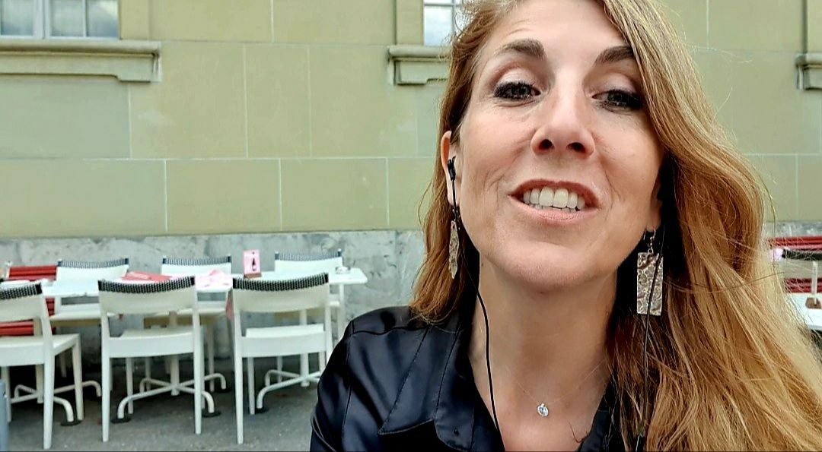
La RTS est condamnée par l’AIEP !
⚡️
27 juin 2024
L’Autorité indépendante d’examen des plaintes a condamné la RTS (Radio Télévision Suisse romande) pour violation du devoir d’égalité de traitement durant la période électorale de nov. 2023.
« Ce manquement viole les principes applicables au droit des programmes avec des devoirs de diligence journalistique accrus pendant la période sensible précédant les élections. Le fait que les deux candidates aient été présentées brièvement dans d’autres émissions radiophoniques de la RTS n’y change rien.
L’AIEP a admis la plainte à l’unanimité.»
Moi-même
Candidate au Conseil national et au Conseil des Etats (Parlement suisse) – oct-nov. 2023

Slide 50



Conclusion
L’Agenda des mondialistes est en train de dérailler...
La suite du voyage dépendra de NOUS.
⚡️

